Slide 1
Города миллионеры России
Выполнила: Сергеева Валерия

Slide 2
Новосибирск
55°02'26.25" С 82°57'18.46" В

Slide 3
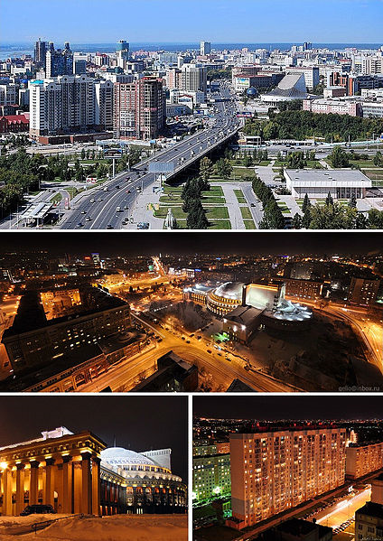
Краткая информация
Площадь 506,67 км² (50 667 га)
Население ок. 1,8 млн. (на 2010 год)
Новосиби́рск (до 1926 года— Новоникола́евск) — третий по численности населения и тринадцатый по площади город в России, имеет статус городского округа, административный центр Новосибирской области и Сибирского федерального округа, научный, культурный, промышленный, транспортный, торговый и деловой центр Сибири.

Slide 4
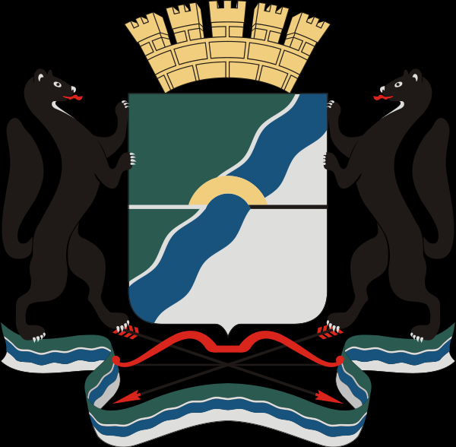
Флаг
Герб

Slide 5
Флаг
Герб
Чёрно-серебристый тонкий пояс на щите герба символизирует Транссибирскую железнодорожную магистраль. Количество зубцов на короне определят статус населённого пункта, подчеркивая, что Новосибирск — областной центр. Соболи, лук и стрелы заимствованы с исторического герба Сибири.
Зелёное поле — здоровье, природные богатства Сибири, белое поле — чистоту и снега Сибири. Голубая перевязь с белыми волнами — река Обь, на которой стоит город

Slide 6
Новосибирское Авиационное Производственное Объединение им. В.П. Чкалова, ОАО
Сфера деятельности: авиационная промышленность (самолетостроение, а также металлическое и пластмассовое литье, штамповка, сварка, механическая обработка, электрохимия, прессформы и матрицы, изделия из композиционных материалов, высокопроизводительное и высококачественное производство профилей, сборка и покраска продукции)

Slide 7
Новосибирское Авиационное Производственное Объединение им. В.П. Чкалова, ОАО

Slide 8
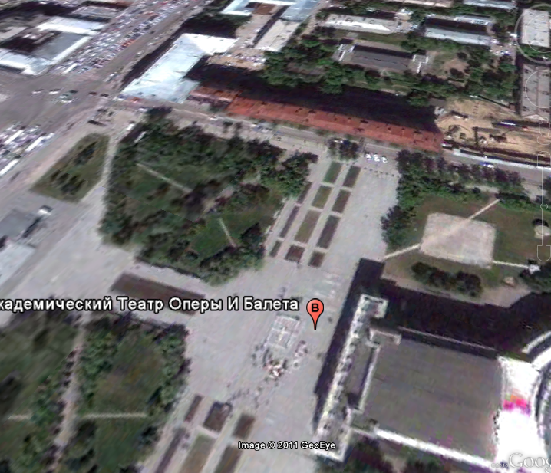
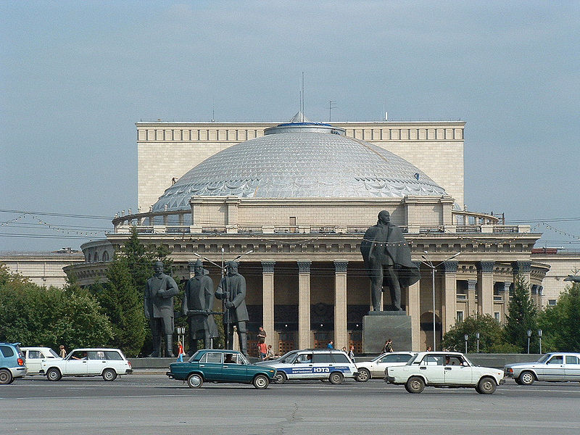
Новосибирский государственный академический театр оперы и балета

Slide 9
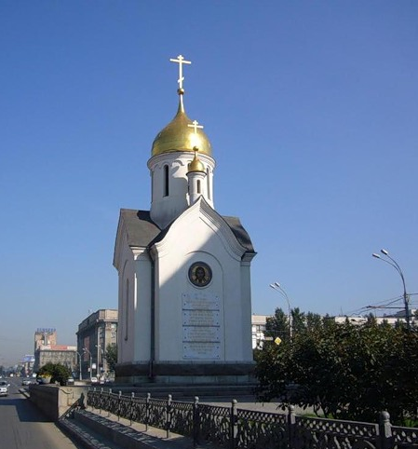
Часовня Святителя Николая Чудотворца

Slide 10
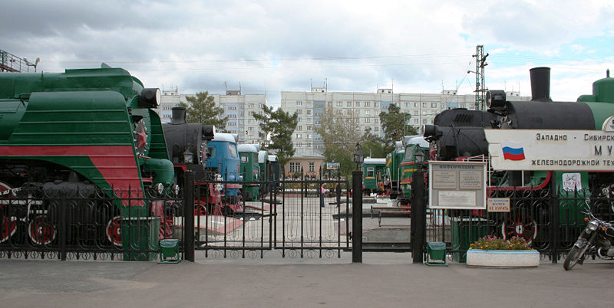
Новосибирский музей железнодорожной техники им. Н. А. Акулинина

